Slide 1

Introduction to risk analysis

Slide 2
Definisi risiko menurut Kamus Besar Bahasa Indonesia (KBBI) adalah akibat yang kurang menyenangkan (merugikan, membahayakan) dari suatu perbuatan atau tindakan.
Menurut Arthur J. Keown (2000), risiko adalah prospek suatu hasil yang tidak disukai (operasional sebagai deviasi standar).
Definisi risiko menurut Hanafi (2006) risiko merupakan besarnya penyimpangan antara tingkat pengembalian yang diharapkan (expected return –ER) dengan tingkat pengembalian aktual (actual return).

Slide 3
Menurut Emmaett J. Vaughan dan Curtis M. Elliott (1978), risiko didefinisikan sebagai :
a. Kans kerugian – the chance of loss.
b. Kemungkinan kerugian – the possibility of loss.
c. Ketidakpastian – uncertainty.
d. Penyimpangan kenyataan dari hasil yang diharapkan – the dispersion of actual from the expected result.
e. Probabilitas bahwa suatu hasil berbeda dari yang diharapkan – the probability of any outcome different from the one expected.
Oleh karena itu, dapat diambil kesimpulan bahwa definisi risiko adalah suatu kondisi yang timbul karena ketidakpastian dengan seluruh konsekuensi tidak menguntungkan yang mungkin terjadi.

Slide 4
Identifikasi dan Analisa Resiko
Menurut Darmawi (2008) tahapan pertama dalam proses manajemen risiko adalah tahap identifikasi risiko.
Identifikasi risiko merupakan suatu proses yang secara sistematis dan terus menerus dilakukan untuk mengidentifikasi kemungkinan timbulnya risiko atau kerugian terhadap kekayaan, hutang, dan personil perusahaan.
Proses identifikasi risiko ini mungkin adalah proses yang terpenting, karena dari proses inilah, semua risiko yang ada atau yang mungkin terjadi pada suatu proyek, harus diidentifikasi.

Slide 5
Masih menurut Darmawi (2008) proses identifikasi harus dilakukan secara cermat dan komprehensif, sehingga tidak ada risiko yang terlewatkan atau tidak teridentifikasi.
Dalam pelaksanaannya, identifikasi risiko dapat dilakukan dengan beberapa teknik, antara lain:
a. Brainstorming
b. Questionnaire
c. Industry benchmarking
d. Scenario analysis
e. Risk assessment workshop
f. Incident investigation
g. Auditing
h. Inspection
i. Checklist
j. HAZOP (Hazard and Operability Studies)

Slide 6
Adapun cara – cara pelaksanaan identifikasi risiko secara nyata dalam sebuah proyek adalah :
a. Membuat daftar bisnis yang dapat menimbulkan kerugian.
b. Membuat daftar kerugian potensial. Dalam checklist ini dibuat daftar kerugian dan peringkat kerugian yang terjadi.
c. Membuat klasifikasi kerugian.
1) Kerugian atas kekayaan (property).
a) Kekayaan langsung yang dihubungkan dengan kebutuhan untuk mengganti kekayaan yang hilang atau rusak.
b) Kekayaan yang tidak langsung, misalnya penurunan permintaan, image perusahaan, dan sebagainya.
2) Kerugian atas hutang piutang, karena kerusakan kekayaan atau cideranya pribadi orang lain.
3) Kerugian atas personil perusahaan. Misalnya akibat kematian, ketidakmampuan, usia tua, pengangguran, sakit, dan sebagainya.

Slide 7
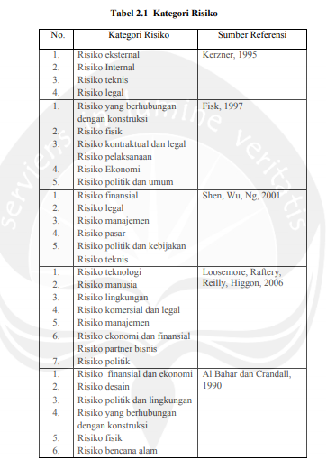

Slide 8


Slide 9
Untuk kepentingan ini, kategori – kategori risiko yang dikemukakan oleh Al Bahar dan Crandall (1990), dimodifikasi sedemikian rupa sehingga sesuai dengan kondisi yang diinginkan, yaitu risiko yang diperhitungkan dari sudut pandang perusahaan developer properti. Adapun kategori risiko tersebut dimodifikasi sehingga menjadi sebagai berikut :
a. Finansial dan Ekonomi. Yang termasuk dalam kategori ini misalnya fluktuasi tingkat inflasi dan suku bunga, perubahan nilai tukar, kenaikan upah pekerja, dan lain sebagainya.
b. Politik dan Lingkungan. Yang termasuk dalam kategori ini misalnya perubahan dalam hukum dan peraturan, perubahan politik, perang, embargo, bencana alam, dan lain sebagainya.
c. Konstruksi
Yang termasuk dalam kategori ini misalnya kecelakaan kerja, pencurian, perubahan desain, dan sebagainya.

Slide 10
Setelah proses identifikasi semua risiko – risiko yang mungkin terjadi pada suatu proyek dilakukan, diperlukan suatu tindak lanjut untuk menganalisis risiko – risiko tersebut.
Al Bahar dan Crandall (1990) mengemukakan bahwa, yang dibutuhkan adalah menentukan signifikansi atau dampak dari risiko tersebut, melalui suatu analisis probabilitas, sebelum risiko – risiko tersebut dibawa memasuki tahapan respon manajemen.
Menurut Al Bahar dan Crandall (1990), analisis risiko didefinisikan sebagai sebuah proses yang menggabungkan ketidakpastian dalam bentuk kuantitatif, menggunakan teori probabilitas, untuk mengevaluasi dampak potensial suatu risiko.

Slide 11
Langkah pertama untuk melakukan tahapan ini adalah pengumpulan data yang relevan terhadap risiko yang akan dianalisis.
Data– data ini dapat diperoleh dari data historis perusahaan atau dari pengalaman proyek pada masa lalu. Jika data historis tersebut kurang memadai, dapat dilakukan teknik identifikasi risiko yang lain, seperti yang telah dijelaskan sebelumnya pada bagian lain bab ini.
Setelah data yang dibutuhkan terkumpul, selanjutnya dilakukan proses evaluasi dampak dari sebuah risiko. Proses evaluasi dampak risiko dilakukan dengan mengkombinasikan antara probabilitas (sebagai bentuk kuantitatif dari faktor ketidakpastian / uncertainty) dan dampak atau konsekuensi dari terjadinya sebuah risiko.

Slide 12
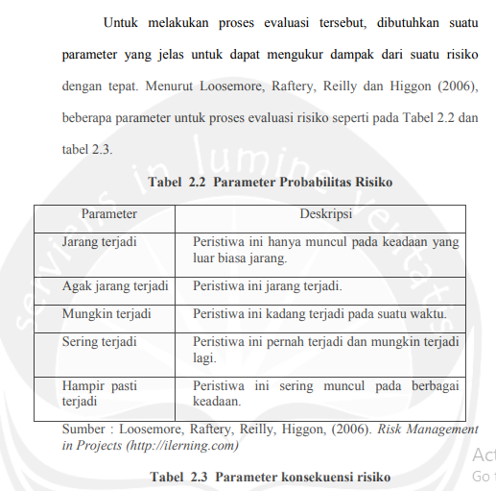

Slide 13
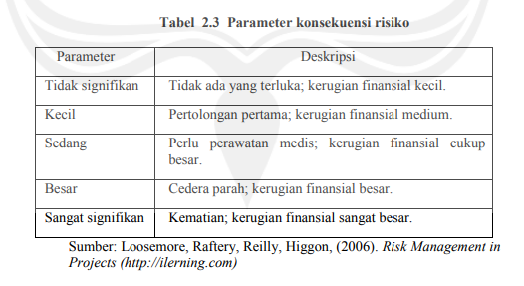

Slide 14
Respon manajemen
Hanafi (2006) setelah risiko – risiko yang mungkin terjadi diidentifikasi dan dianalisis, perusahaan akan mulai memformulasikan strategi penanganan risiko yang tepat.
Strategi ini didasarkan kepada sifat dan dampak potensial / konsekuensi dari risiko itu sendiri.
Adapun tujuan dari strategi ini adalah untuk memindahkan dampak potensial risiko sebanyak mungkin dan meningkatkan kontrol terhadap risiko.
Ada lima strategi alternatif untuk menangani risiko, yaitu :
a. Menghindari risiko
b. Mencegah risiko dan mengurangi kerugian
c. Meretensi risiko
d. Mentransfer risiko
e. Asuransi

Slide 15
Manajemen risiko
Manajemen risiko memiliki banyak definisi. Salah satunya, manajemen risiko didefinisikan sebagai proses perencanaan, pengelolaan, dan pengawasan sumber daya dan aktifitas lain dalam sebuah organisasi dengan tujuan untuk meminimalkan konsekuensi kerugian dengan beaya yang masih dalam tingkat kelayakan proyek (S.J. Lowder, 1982: 48-51).
Tujuan utama implementasi manajemen risiko dalam proyek properti adalah:
1) kesuksesan proyek,
2) menurunkan risiko biaya manajemen dan menaikkan keuntungan,
3) mempertahankan stabilitas pemasukan,
4) mengurangi dan melindungi kemungkinan kemandekan oleh karena berbagai perubahan yang berpengaruh terhadap pembeayaan proyek,
5) peningkatan skala bisnis perusahaan.

Slide 16
Kontribusi manajemen risiko dapat diformulasikan dari tujuan pokok pemanfaatannya (Pyhr Cooper, et al. 1986: 264) :
1) Manajemen risiko memberikan kriteria untuk membedakan kesuksesan dan kegagalan sebuah investasi, yang membuat investor memberi perhatian pada proses manajemen.
2) Karena laba dapat dinaikkan dengan mengurangi pengeluaran daripada menaikkan pemasukan, manajemen risiko memungkinkan pengurangan dalam komponen pembeayaan, misalnya kegagalan dalam pembaruan tingkat sewa yang berakibat pada meningkatnya tingkat bunga.

Slide 17
3) Manajemen risiko dapat mempertahankan tingkat pemasukan sehingga dapat mengurangi fluktuasi pada laba dan arus kas.
4) Manajemen risiko yang semakin canggih dapat memprediksi kemungkinan perubahan dalam tingkat sewa dan tingkat kosong huni (vacancy rate), sehingga kontinyuitas pemasukan dapat lebih terjamin.
5) Manajemen risiko mempertahankan tingkat kesadaran investor akan risiko spekulatif dalam investasinya.
6) Sukses dari sebuah investasi akan semakin menyehatkan proses manajemen perusahaan.

Slide 18


Slide 19
Proses manajemen risiko
Manajemen risiko terdiri dari enam langkah, yaitu menentukan tujuan, mengidentifikasi risiko, menentukan ukuran risiko, menyeleksi teknik analisis, implementasi, dan evaluasi.
Menentukan tujuan adalah langkah pertama dalam manajemen risiko.
Tujuannya adalah untuk menentukan secara akurat manfaat program manajemen risiko bagi perusahaan. Untuk mencapainya dibutuhkan sebuah proses perencanaan yang komprehensip, termasuk penentuan tujuan setiap langkah dalam manajemen risiko serta orang yang bertanggung jawab.

Slide 20
Langkah selanjutnya adalah mengidentifikasi risiko potensial yang terdapat pada proyek properti yang akan dikerjakan. Risiko potensial dapat diidentifikasi melalui analisis risiko.
Ukuran risiko harus diasosiasikan pada keberadaan risiko potensial.
Ukuran risiko meliputi:
1) probabilitas kerugian yang dapat terjadi,
2) akibat dari kerugian,
3) kemampuan memprediksi kerugian.

Slide 21
Bentuk-Bentuk Teknik Analisis Risiko
Pendekatan Konservatif
Prinsip dasar teknik ini sangat sederhana, yaitu memilih estimasi yang tinggi pada beaya (cash outflows) dan mengevaluasinya dengan discount rate yang relatif tinggi.
Walaupun teknik ini mudah dan menempatkan proyek dalam lingkup yang aman, sebenarnya teknik ini tidak menerapkan suatu ukuran risiko, sehingga terlalu banyak penyimpangan yang dapat terjadi.

Slide 22
Risk-Adjusted Discount Rate
Cara kerja metode ini adalah dengan menentukan sebuah risk-adjusted net present value (NPV) dari suatu investasi properti dengan menggunakan risk-adjusted discount rate (RADR).
Risk-adjusted NPV dapat ditentukan dengan menggandakan adjusted discount rate dan besarnya modal (beaya) yang dibutuhkan untuk mewujudkan proyek itu. (Haimlevy and Marshal S. 1989: 245-246).

Slide 23
Pendekatan Kepastian Ekivalen (Risk Free Discount Rate)
Metode Risk-Free Discount Rate (RFDR) merupakan alternatif, di samping metode RADR, untuk merefleksikan risiko dan arus kas.
Prinsip dasar teknik ini adalah dengan mengkonversikan arus kas yang tidak pasti ke arus kas ekivalen yang lebih pasti dari proyek yang dianalisis dengan menggunakan koefisien kepastian ekuivalen. (Harrold E. Marshal: 1987).
Koefisien ini berkisar antara 0,00 hingga 1,00 tergantung pada derajat kepastian yang sangat terkait dengan pendapatan.

Slide 24
Decision Trees
Teknik ini merupakan satu dari sedikit metode yang memungkinkan pengambil keputusan membawa seluruh kemungkinan hasil dari sebuah proyek ke dalam lingkungan yang tidak pasti.
Analisis dengan metode ini tidak menghasilkan suatu keputusan “melanjutkan” atau “menolak” proyek investasi. Investor harus mengambil keputusan itu dengan pertimbangan yang lebih bersifat subyektif dari skema decision trees.

Slide 25
Analisis Kepekaan
Metode ini didefinisikan sebagai suatu proses evaluasi sejumlah parameter untuk menguji atau mengidentifikasi pengaruh-pengaruh yang ditimbulkan oleh adanya perubahan nilai masukan (nilai NPV proyek) dalam proses evaluasi sejumlah parameter tadi.
Aplikasi sistematis dari perubahan-perubahan itu disebut sebagai analisis kepekaan (sensitivity analysis). (Jeff Madura and E.T Veit 1988: 58).
Tujuan teknik ini adalah mengevaluasi derajat perubahan NPV dan memungkinkan pengambil keputusan mengidentifikasi sejumlah alternatif NPV dan kemudian menentukan faktor yang memberikan pengaruh terbesar.
Untuk memperkecil jumlah variabel yang harus dimasukkan, estimasi dapat digolongkan dalam tiga grup utama, yaitu skenario yang optimistik, realistik, dan pesimistik.

Slide 26
Analisis Probabilitas
Dibandingkan dengan cara sebelumnya, analisis probabilitas (probability analysis) merupakan metode yang lebih rumit, tetapi merupakan metode yang baik dan banyak digunakan dalam analisis proyek properti.
Analisis probabilitas, tidak seperti analisis kepekaan, dapat dievaluasi secara langsung dengan menggabungkan probabilitas seluruh proses yang dapat terjadi selama periode investasi proyek properti.
Analisis ini membutuhkan seperangkat data yang harus ditentukan dari distribusi probabilitas untuk membuat sebuah model probabilistik.
Komputerisasi dibutuhkan untuk menghasilkan distribusi probabilitas kumulatif.

Slide 27
Simulasi Monte Carlo
Teknik simulasi Monte Carlo merupakan sebuah metode simulasi yang menggunakan angka random dan data probabilistik dari distribusi probabilitas untuk menghitung arus kas dan NPV suatu proyek.
Proses simulasi ini memungkinkan sebuah model investasi dikembangkan dan diuji dengan seperangkat data historis untuk meyakinkan bahwa model itu merefleksikan sesuatu yang aktual. (V.L. Gole, 1981: 204).
Pengoperasian program komputer yang sesuai akan sangat membantu penggunaan metode ini, sebab data numerik diseleksi secara random dari berbagai sumber distribusi sebagai variabel masukan untuk mendapatkan hasil yang berpotensi terjadi dari setiap kombinasi data, seperti equity investment ratio, square-root dimension of the property, dan metode depresiasi.
Hasilnya berbentuk suatu distribusi probabilitas dengan deviasi standar. Simulasi modelnya bergantung pada berulangnya proses random yang sama.

Slide 28


Slide 29
Studi Perbandingan Berbagai Teknik Analisis Risiko
Prasyarat Keberhasilan Analisis Risiko
Terdapat lima prasyarat utama yang dapat digunakan untuk mengukur kapasitas setiap teknik analisis risiko. Kelima prasyarat itu adalah accountability, economic viability assessment, contractual purpose, reliability, dan comprehensive analysis.
a. Accountability: Untuk proyek skala besar, seorang analis perlu menunjukkan bahwa ia sudah memasukkan seluruh pertimbangan mengenai risiko yang mungkin terjadi, sehingga analisisnya dapat dipertanggungjawabkan.
Sebagai contoh, accountability untuk teknik konservatif dikatakan sebagai “jelek”, sebab si analis secara mudah memasukkan discount rate yang tinggi dalam evaluasinya.

Slide 30
b. Economic Viability Assessment (EVA), untuk menjelaskan ini langsung dapat diberikan contoh sebagai berikut: EVA analisis probabilitas lebih baik dari pada analisis kepekaan, karena yang pertama memasukkan lebih banyak variabel risiko dari distribusi probabilitas yang bersifat stochastic.
c. Contractual Purpose, pengalokasian risiko dalam analisis risiko dapat digunakan dalam menentukan alternatif kontrak dan kerangka hukum untuk proyek yang sedang dievaluasi, seperti pengalokasian risiko pada suatu perusahaan asuransi.
d. Reability, derajat reliabilitas tergantung pada pertimbangan risiko
dan akurasi kesimpulannya.
e. Comprehensive Analysis, diukur dengan ketersediaan (alternatif keputusan yang harus diambil.

Slide 31
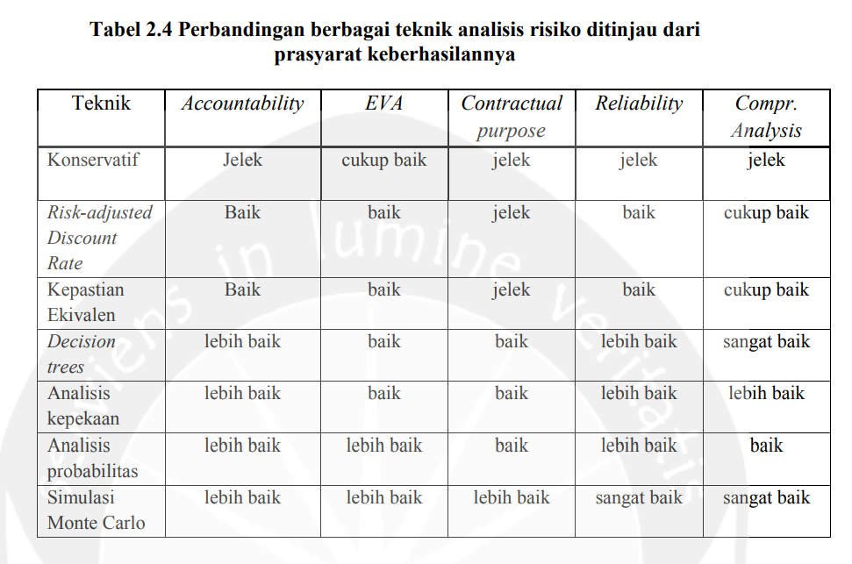

Slide 32
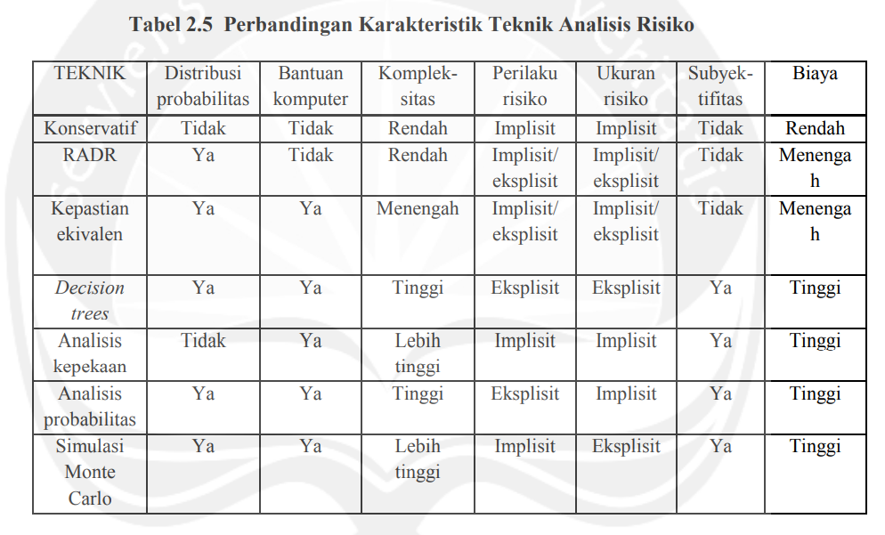
Karakteristik Teknik Analisis Risiko

Slide 33
Tabel 2.5 menjelaskan perbandingan antara berbagai karakteristik Teknik analisis risiko.
Kolom pertama, menjelaskan mengenai kebutuhan data probabilistik dan statistik.
Kolom kedua, mengenai kebutuhan pemakaian komputer dalam perhitungan evaluasi.
Kolom ketiga, derajat kompleksitasnya.
Kolom keempat, menjelaskan sifat atau kelakuan risiko. Implisit berarti teknik yang bersangkutan tidak menyediakan ukuran pengambilan keputusan.

Slide 34
Keputusan diambil atas dasar attitude pengambil keputusan terhadap risiko. Sedangkan eksplisit berarti tekniknya menyediakan ukuran secara kuantitatif, sehingga keputusan menjadi lebih terstandarisasi.
Kolom kelima, ukuran risiko, eksplisit berarti tekniknya menyediakan baik ukuran numerik (kuantitatif) maupun grafik. Sedangkan implisit berarti tekniknya tidak menyediakan keduanya.
Kolom keenam, menjelaskan mengenai kemungkinan masuknya faktor subyektivitas pengambil keputusan.
Kolom ketujuh memberikan perbandingan biaya yang harus dikeluarkan dalam pemanfaatan teknik yang bersangkutan.

Slide 35
Keuntungan dan Kerugian Berbagai Teknik Analisis Risiko
Keuntungan dan kerugian penggunaan berbagai teknik analsis risiko dicantumkan pada Tabel 2.6.
Teknik koservatif, RADR, dan kepastian ekivalen memberikan atau menunjukkan estimasi NPV secara deterministik, sehingga investor dapat dengan langsung mengambil keputusan setelah evaluasi selesai.
Sedangkan teknik yang lain memberikan berbagai kemungkinan NPV yang bersifat stokastik.

Slide 36
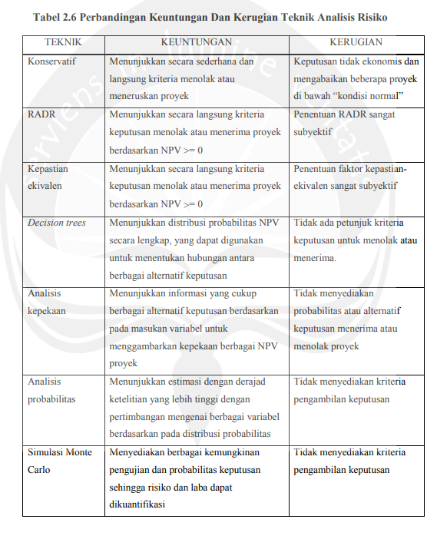

Slide 37

Terima Kasih

